Slide 1




Název školy: ZŠ Klášterec nad Ohří, Krátká 676
Autor: Bc. Michael RADIMERSKÝ
Název materiálu: VY_32_INOVACE_6_7_ KONTROLNÍ PĚTIMINUTOVKA Č. 6
Číslo projektu: CZ.1.07/1.4.00/21.1115
Anotace: KONTROLNÍ PĚTIMINUTOVKA pro 8. ročník. K výkladu UČEBNÍ LÁTKY DLE ŠVP

Slide 2
ANOTACE:
Kontrolní pětiminutovky k výkladové látce.
Slouží k ověřování znalostí probraného učiva.
Na některé otázky žáci odpovídají celou větou, na některé odpovídají jednoslovně nebo pouze pojmem či osobností, na některých určují pravdivost či nepravdivost tvrzení nebo poznávají obrázky.
Prezentace je automaticky nastavena časováním tak, že snímek je na tabuli 45 sekund a pak se objeví další snímek.

Slide 3
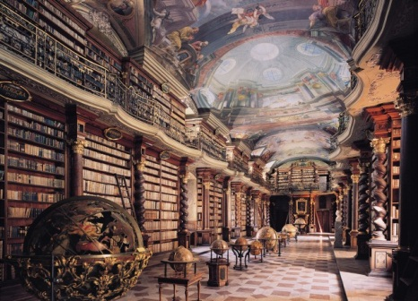
PĚTIMINUTOVKA č. 6
Osmý ročník

Slide 4
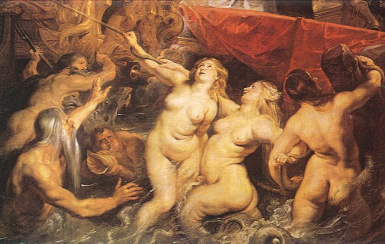
1.
Baroko se zrodilo na konci 16. století v Itálii?
(ANO/NE)

Slide 5
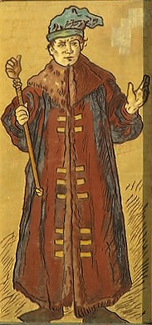
2.
Kdo je to RYCHTÁŘ?
(český význam = 1 slovo)

Slide 6
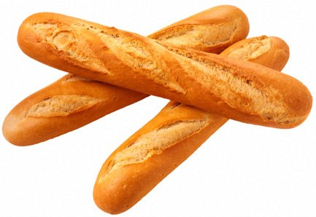
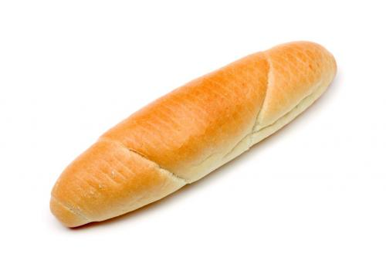
3.
Oblíbený pokrm baroka je bageta nebo rohlík?

Slide 7
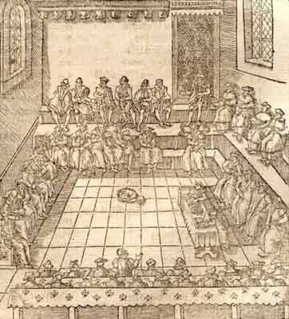
4.
Kdo jsou KONŠELÉ?
(český význam = 1 slovo)

Slide 8
5.
V době baroka vznikaly první profesionální hudební kapely?
(ANO/NE)

Slide 9
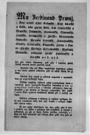
6.
Co je to KONSTITUCE?
(český význam = 1 slovo)

Slide 10
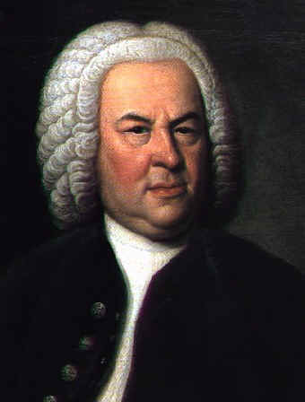
7.
Johann Sebastian Bach je barokní malíř?
(ANO/NE)

Slide 11
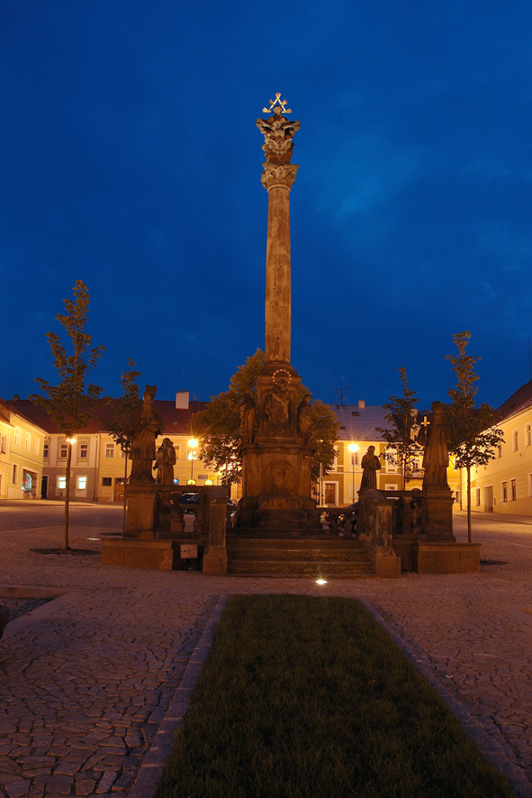
8.
Proč se stavěly MOROVÉ SLOUPY?
(stručně vysvětli)

Slide 12
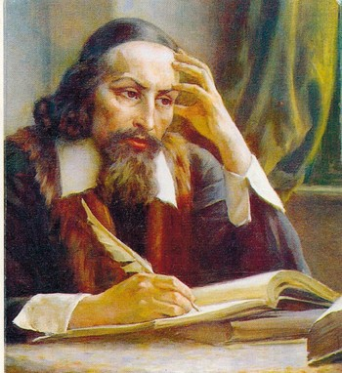
9.
JAN ÁMOS KOMENSKÝ je nazýván jako profesor národů?
(ANO/NE)

Slide 13

10.
Napiš alespoň dvě klášterecké barokní stavby.

Slide 14
Použité zdroje:
Obrázky jsou z www.google.cz a nepodléhají žádným autorským právům.
Není-li uvedeno jinak je materiál dílem autorky podle učebních osnov odpovídajících ŠVP vyučovaných podle učebnic:
ČAPKA, František. VYKOUPIL, Libor. Dějepis pro 8. ročník. NOVOVĚK. 1. vydání. Nový Malín: Nová škola, s. r. o., 2009. učebnice vytvořená v souladu s RVP ZV. ISBN 80-7289-100-6.
Učebnice je vybavena doložkou: „Schválilo MŠMT čj. 1657/2009-22 dne 26. ledna 2009 k zařazení do seznamu učebnic pro základní školy jako součást ucelené řady učebnic pro vzdělávací obor Dějepis s dobou platnosti šest let.

Slide 15
ZDROJE PRO OBRÁZKY:
http://www.blazre.estranky.cz/img/picture/46/baroko.jpg
http://leccos.com/pics/pic/baroko-_ukazka.jpg
http://historie.osek.cz/sites/default/files/images/rycht%C3%A1%C5%99.JPG
http://www.kylejarrard.com/wp-content/uploads/2010/03/baguette1.jpg
http://www.penam.cz/cs/nase-vyrobky/pecivo-bezne/rohlik-43-g-33254/rohlik-43-g-33254.jpg
http://programy.mb-net.cz/mb-pravek-novovek/media/jakzili/JS1203008-1.jpg
http://icv.vlada.cz/assets/tema/Vyhlaseni-ustavnosti.jpg
http://www.englishwordplay.com/images/bach2.jpg
http://www.muklasterec.cz/obrazek.php?url=img/01mesto/pamatky/sloup/sloup_0003.jpg
http://media.televize.cz/article/xktnan2ei7yp.jpg
http://upload.wikimedia.org/wikipedia/commons/8/85/Kno_znak.gif

